Slide 1
CHỦ ĐỀ 2: Trường học Bài 6: Lớp học của em
Ban biên tập AES

Slide 2
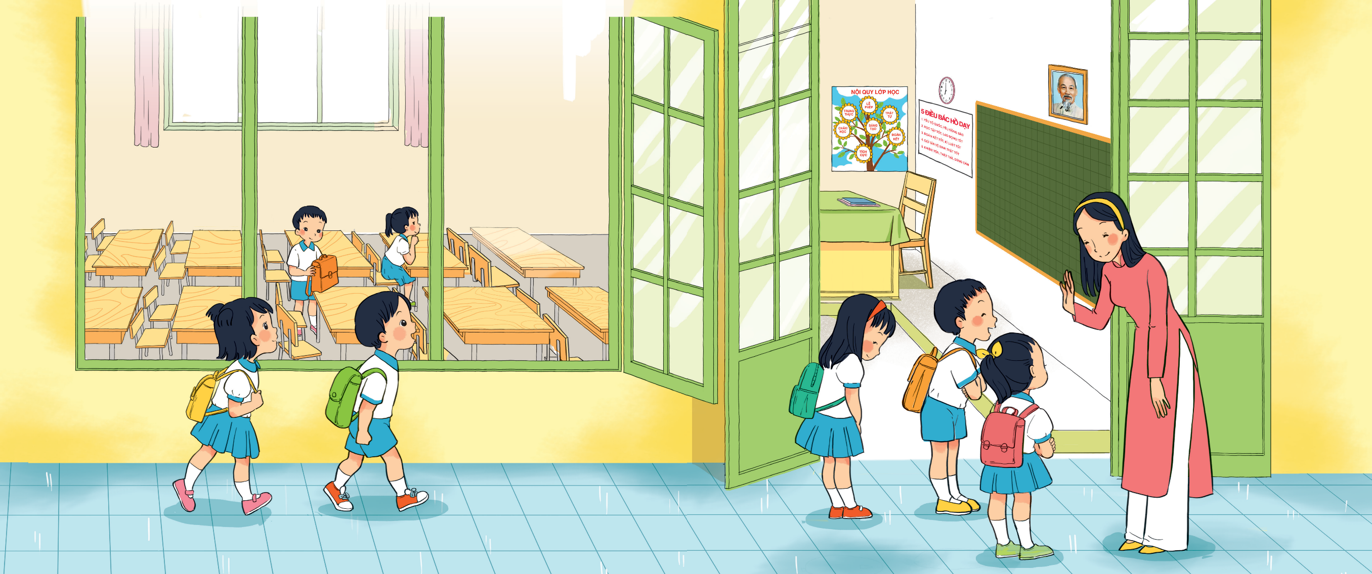
Minh và Hoa học lớp 1A. Hãy nói tên lớp học của em.
Lớp 1A

Slide 4
Quan sát hình và kể tên các đồ dùng có trong lớp học của Minh và Hoa. Chúng được sắp xếp như thế nào?
Lớp 1A

Slide 5
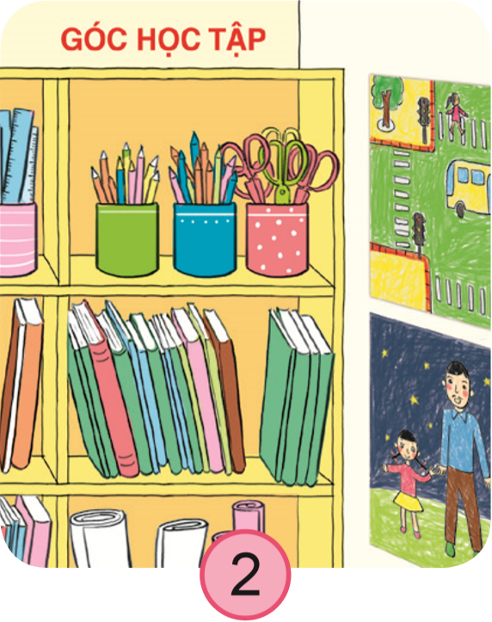
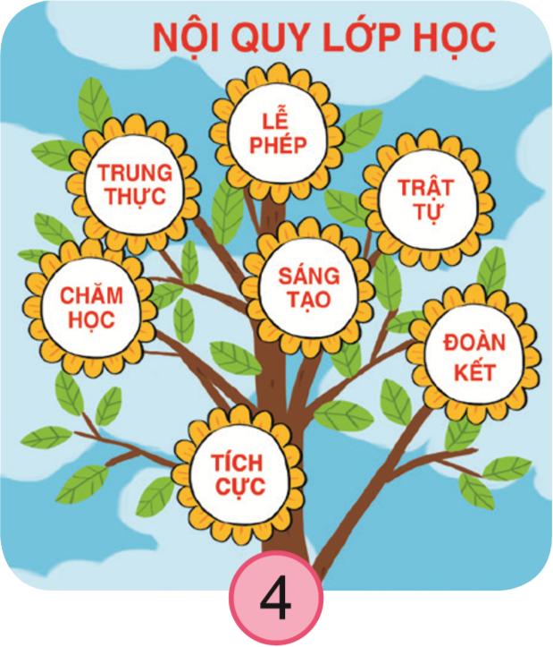
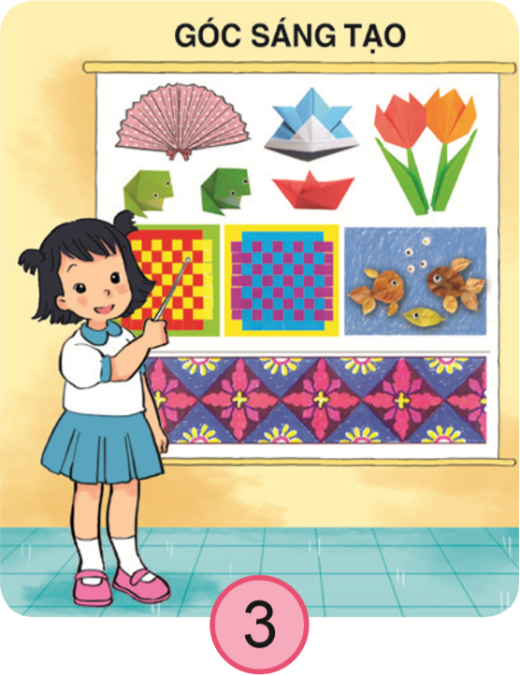
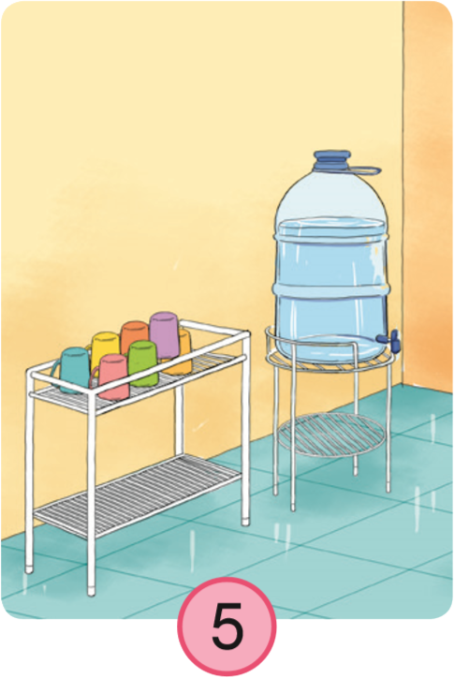
Quan sát hình và kể tên các đồ dùng có trong lớp học của Minh và Hoa.
Chúng được sắp xếp như thế nào?

Slide 6
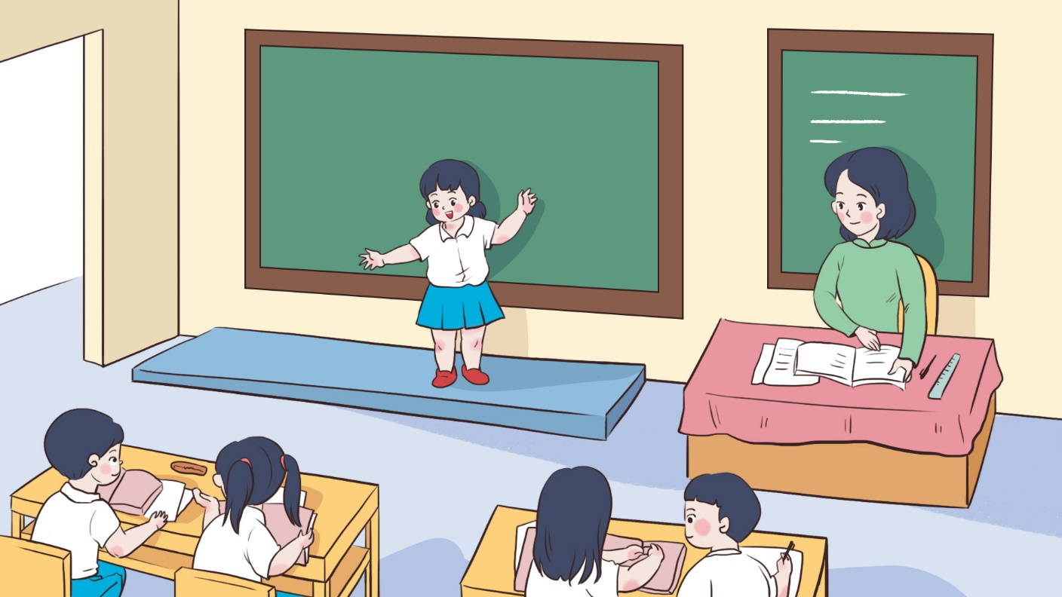
Chia sẻ về các hoạt động trong lớp em.

Slide 8
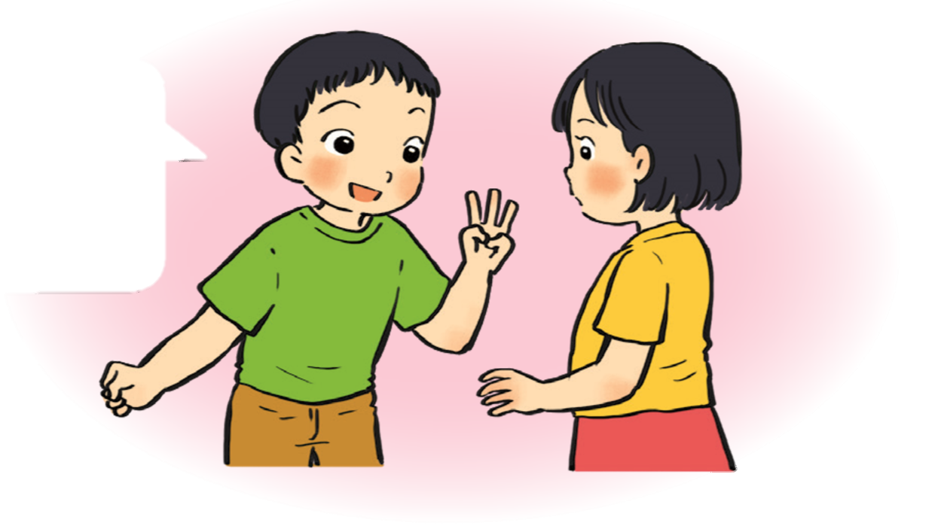
Chơi trò chơi: Hỏi – đáp về đồ dung trong lớp học.

Slide 10
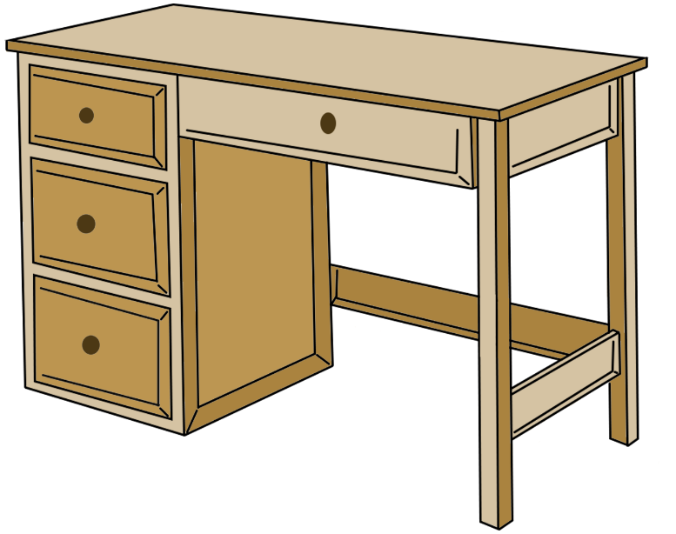
Lớp của em có gì khác với lớp của Minh và Hoa

Slide 12
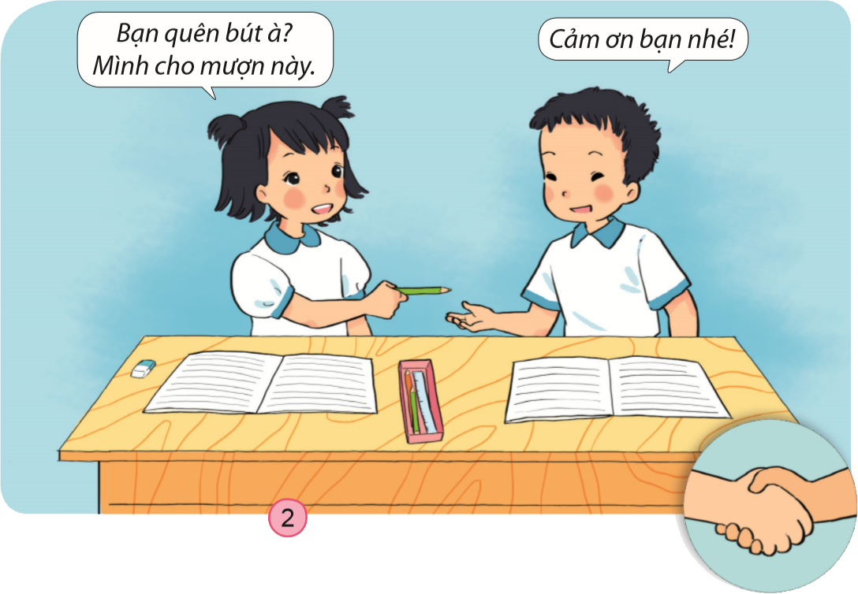
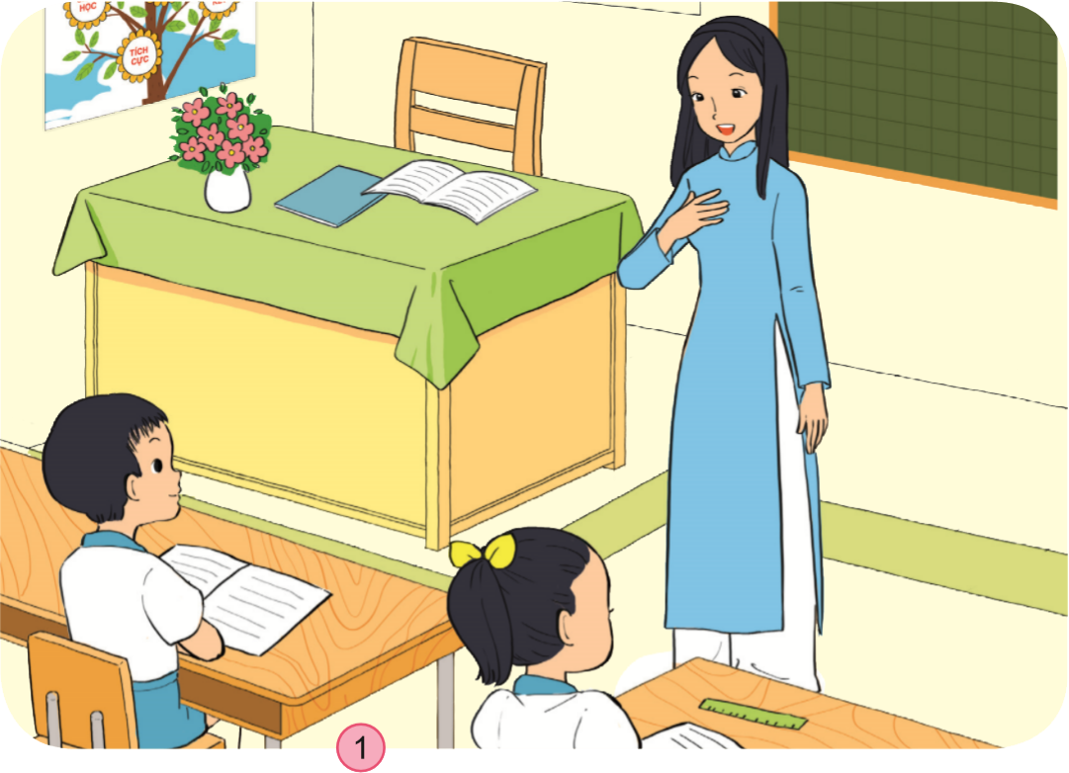
Kể về thầy, cô giáo và bạn học của em. Nhiệm vụ của mỗi người là gì?

Slide 14
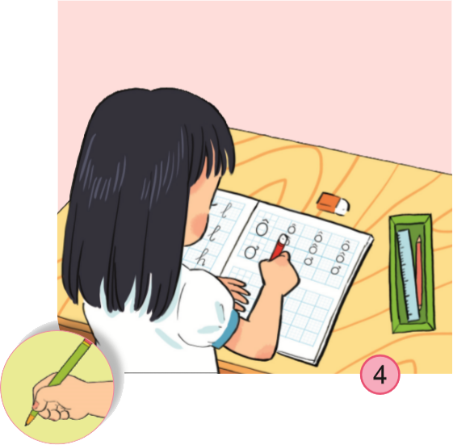
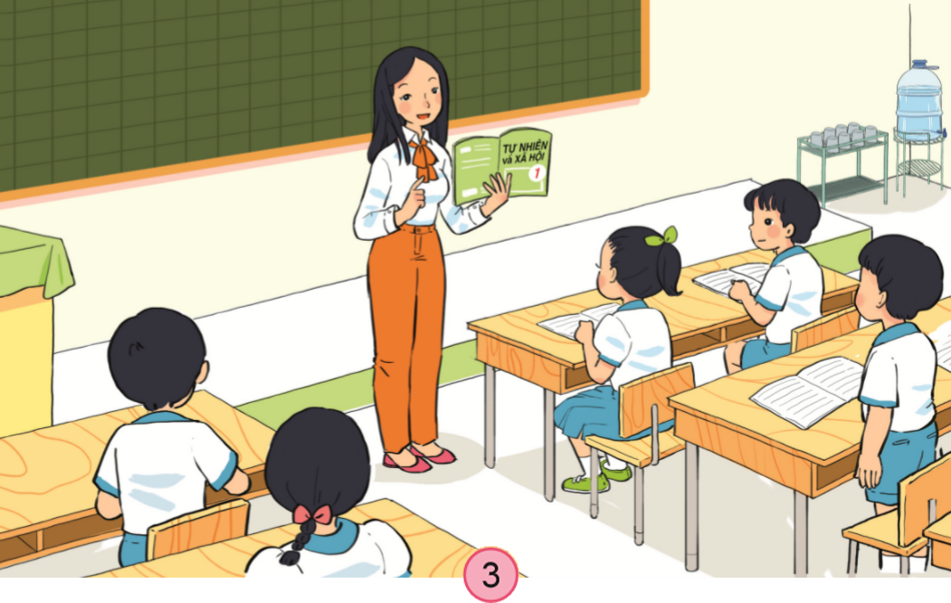
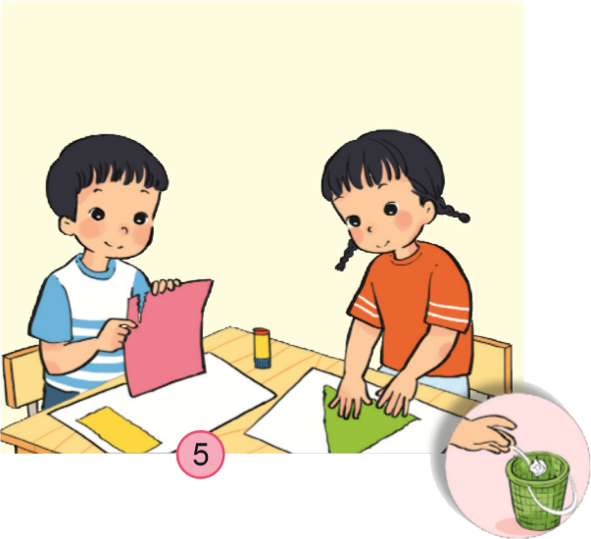
Ở lớp, em đã tham gia những hoạt động học tập nào?
Em thích hoạt động nào nhất?

Slide 15
Chia sẻ về những việc em đã làm để giúp đỡ giáo viên và bạn cùng lớp.

Slide 17
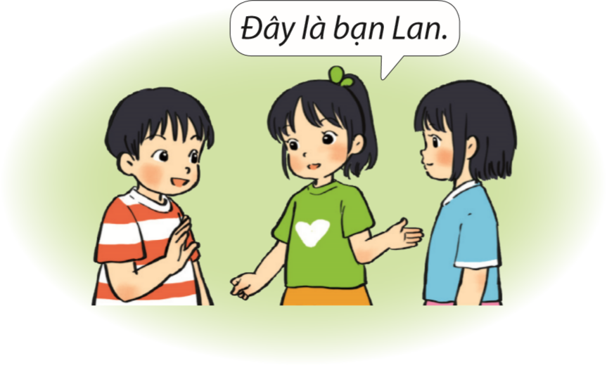
Giới thiệu với các bạn về các thành viên trong lớp.

Slide 19
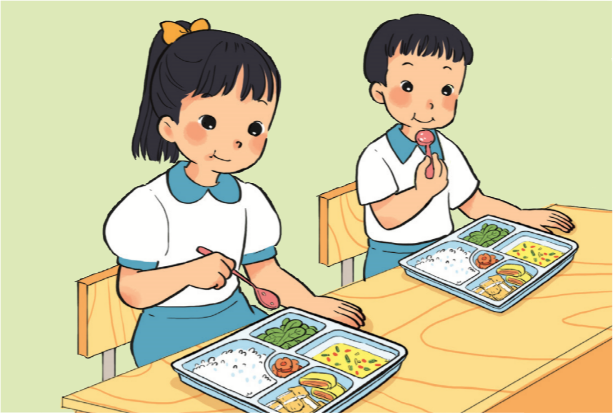
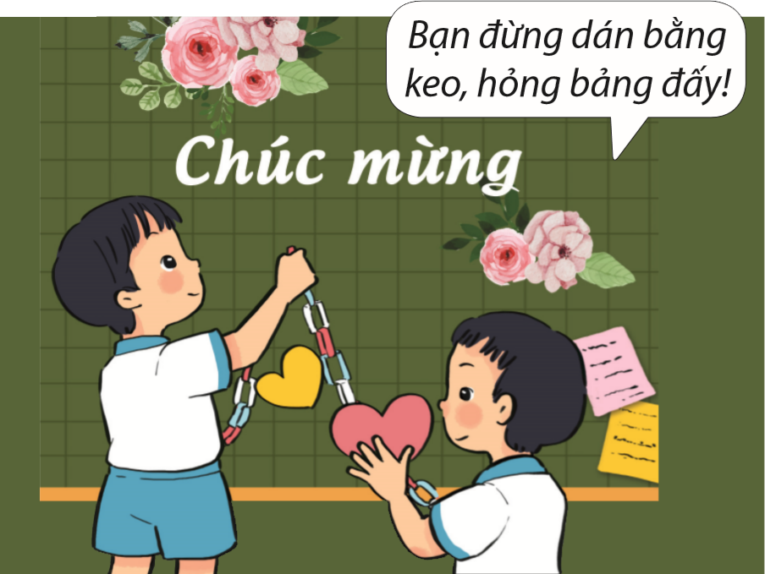
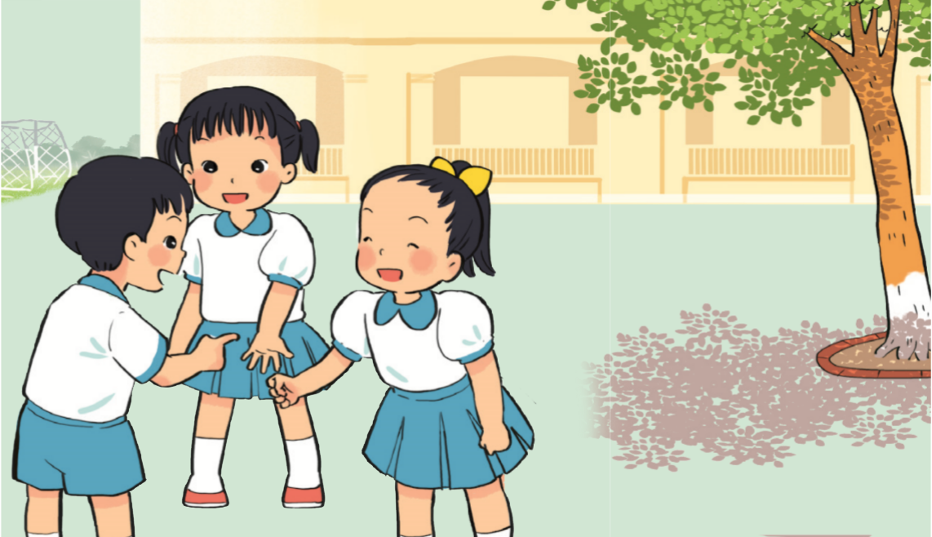
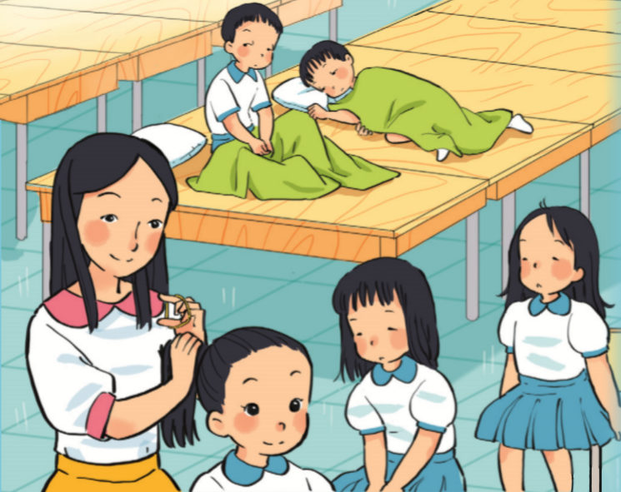
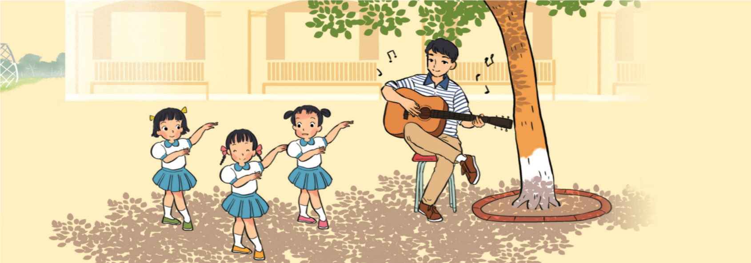
Quan sát hình và kể tên các hoạt động ngoài giờ học.

Slide 22
